Slide 1
总结
什么是一台计算机
计算机的分类
摩尔定律
Make the common case fast

Slide 2
总结
三类程序及它们之间的关系
高级语言，汇编语言，机器代码
计算机的四个主要功能（部件）
芯片的制作流程

Slide 3
总结
计算机的性能
衡量标准的多样性
响应时间和吞吐量
计算机性能的测量
功耗墙
多核计算机及异构体系结构计算机

Slide 4
总结
SPEC 测试集
Amdahl’s Law
三种指令集
X86, ARM, MIPS

Slide 5
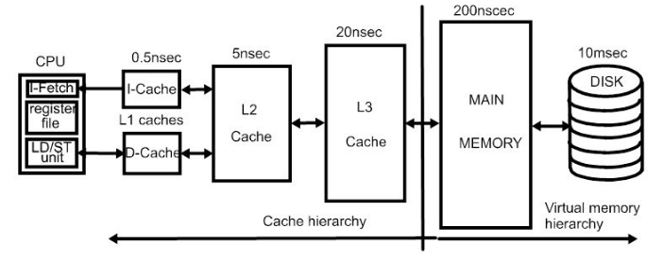
总结
MIPS 算数运算
f = (g + h) - (i + j);
add t0, g, h # temp t0 = g + h add t1, i, j # temp t1 = i + j sub f, t0, t1 # f = t0 - t1
A[12] = h + A[8];
lw $t0, 32($s3) # load word add $t0, $s2, $t0 sw $t0, 48($s3) # store word

Slide 6
总结
有（无）符号整数的表示
补码表示法
计算机中指令的表示
计算机的逻辑操作
左移，右移
与，或

Slide 7
总结
计算机的逻辑操作
与、或、异或
if/while/for 对应的MIPS汇编指令
while (save[i] == k) i += 1;
Loop: sll $t1, $s3, 2 add $t1, $t1, $s6 lw $t0, 0($t1) bne $t0, $s5, Exit addi $s3, $s3, 1 j Loop Exit: …

Slide 8
总结
MIPS汇编的子函数调用
$a0 - $a3
$v0, $v1
$ra
jal, jr
调用过程
ASCII码的基本概念
字符串拷贝的MIPS汇编代码

Slide 9
总结
MIPS的寻址方式
立即数寻址，PC寄存器相对寻址
程序的编译过程
加法器的工作原理
溢出的基本概念
何时发生了溢出：
正数+正数=负数， 负数+负数=正数

Slide 10
总结
乘法器的硬件实现
浮点数的表示
有符号数的右移运算
浮点数不支持结合律

Slide 11
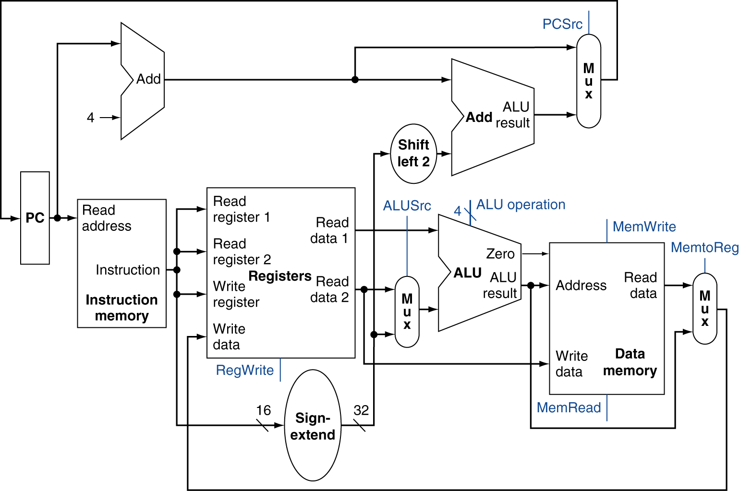
总结
CPU的重要性
MIPS CPU 模型

Slide 12
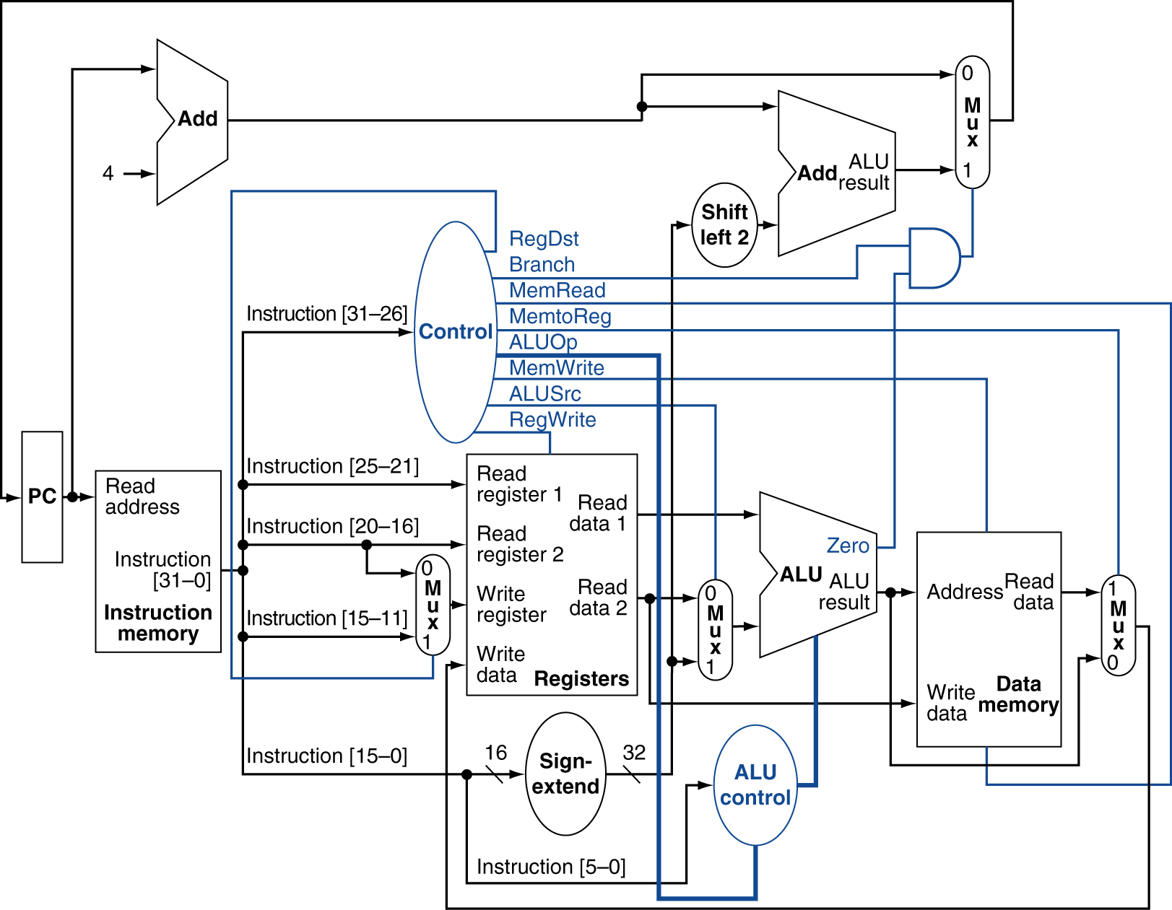
总结
add $t1, $t2, $3
lw $t1, offset($t2)
beq $t1, $t2, offset

Slide 13
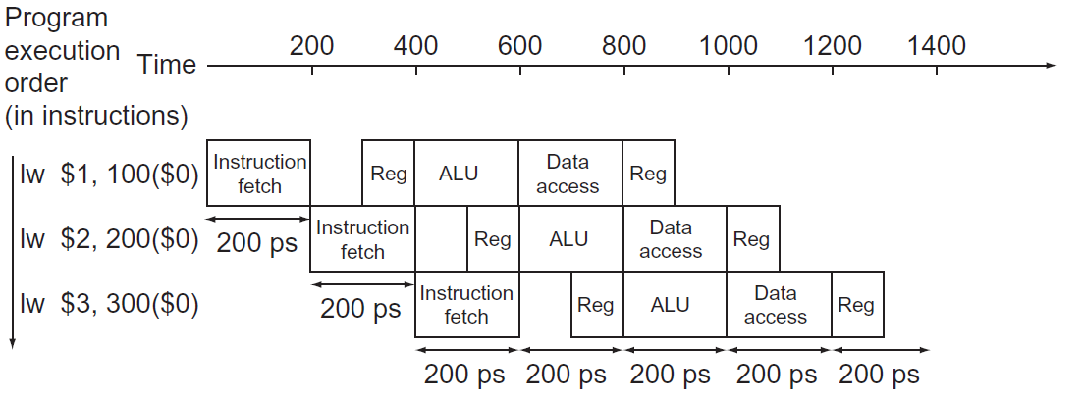
总结
流水线的基本概念
目的，工作原理，加速比
流水线的时空图

Slide 14
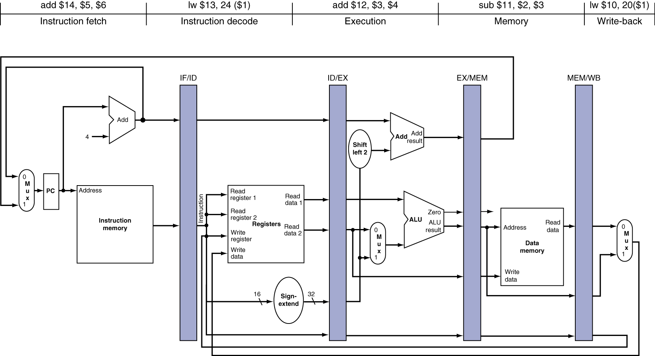
总结
流水线技术
流水线结构冒险
流水线数据冒险

Slide 15
总结
流水线控制冒险
静态和动态分支预测技术
多发射CPU
CPU章节总结

Slide 16
总结
存储层次结构的含义
寄存器、高速缓存、内存、磁盘 在
容量、造价、访问速度 性能指标上的差异
存储层次结构的基本工作原理
局部性原理

Slide 17
总结
局部性原理
时间局部性
空间局部性
局部性原理在计算机存储系统中的应用
存储技术
SRAM，DRAM, Flash, 磁盘

Slide 18
总结
缓存的含义
充分利用两个局部性原理
存储系统中的应用 （CPU cache）
内存地址->缓存地址的直接映射方式
Tag 和 validate bit

Slide 19
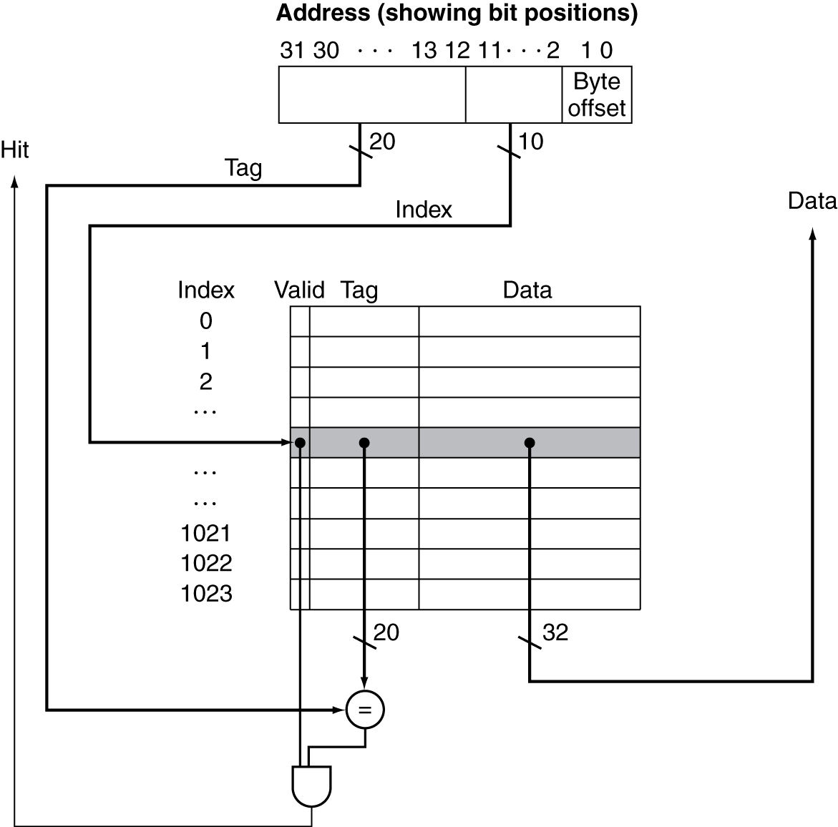
总结
CPU cache 的结构图

Slide 20
总结
CPU Cache 的写问题
写直达
写回
内存地址到 Cache 的三种映射方式
直接映射
全相连
组相连

